Slide 1
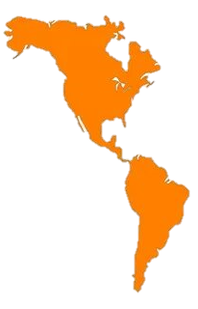
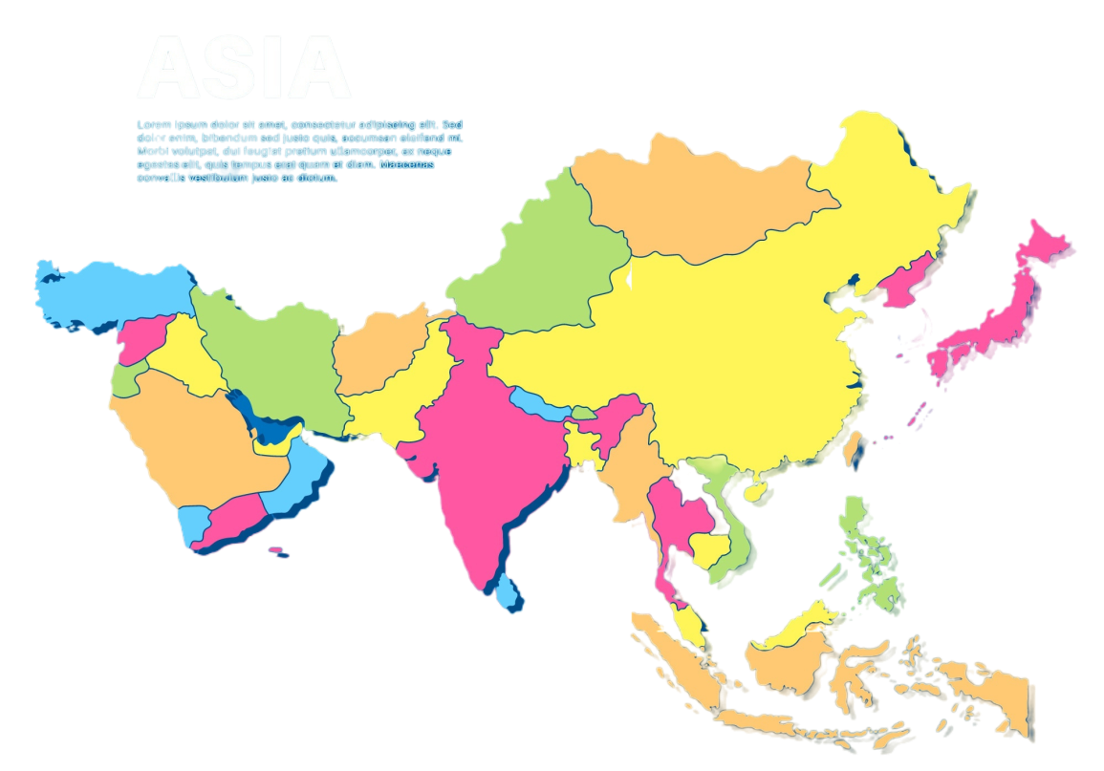
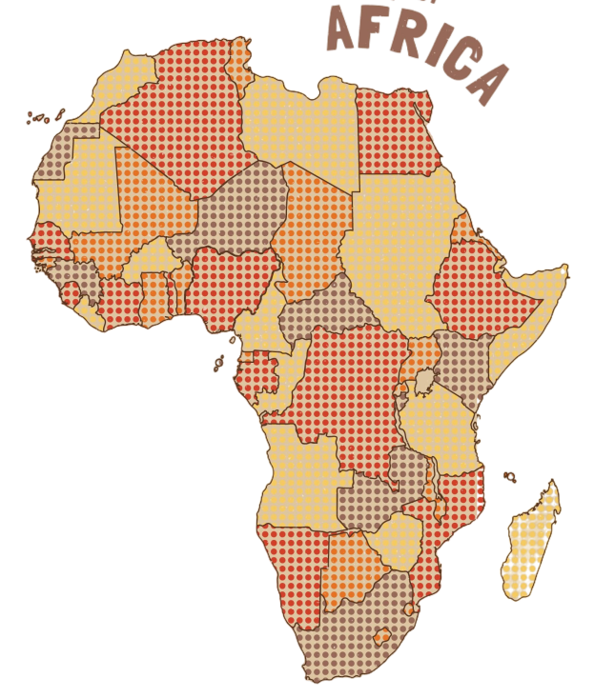
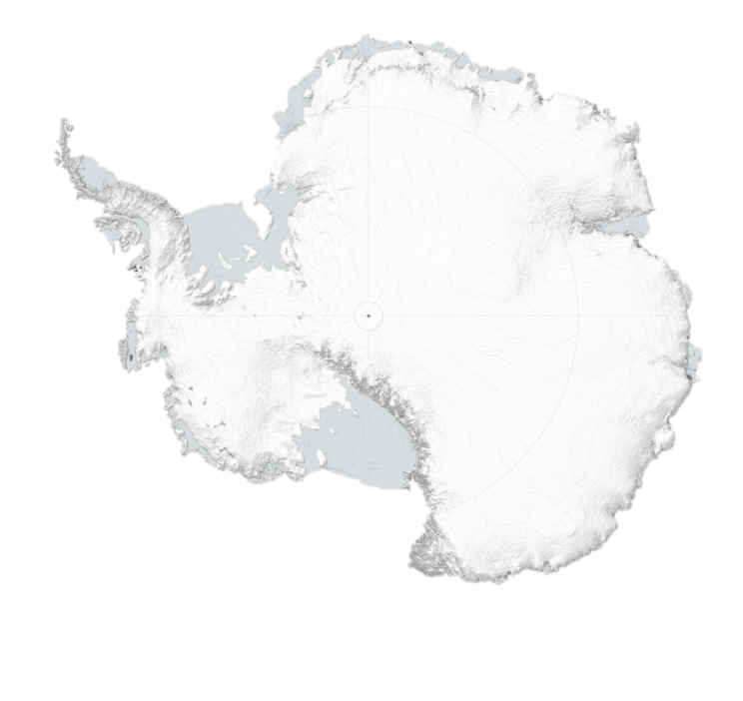
ИЗУЧИТЕ ИЗОБРАЖЕНИЯ. ПО КАКИМ ПРИЗНАКАМ ОНИ РАЗДЕЛЕНЫ?

Slide 2
Многообразие подходов к выделению регионов мира. Зарубежная Европа: состав, общая характеристика. Геополитические проблемы региона.
Запишите тему урока
Подготовила
учитель географии г-к.Анапа
МБОУ «СОШ №4 Рамазанова М.З.

Slide 3
Цели урока:
1. ИЗУЧИТЬ ПРИНЦИПЫ ВЫДЕЛЕНИЯ РЕГИОНОВ.
2. ОХАРАКТЕРИЗОВАТЬ СТРУКТУРУ ЗАРУБЕЖНОЙ ЕВРОПЫ КАК РЕГИОНА МИРА.
3. ПРОАНАЛИЗИРОВАТЬ ГЕОПОЛИТИЧЕСКИЕ ПРОБЛЕМЫ ЗАРУБЕЖНОЙ ЕВРОПЫ.

Slide 4
ПЛАН УРОКА:
1. РЕГИОНАЛЬНОЕ ДЕЛЕНИЕ МИРА.
2. ЗАРУБЕЖНАЯ ЕВРОПА: СОСТАВ, ОБЩАЯ ХАРАКТЕРИСТИКА.
3. ГЕОПОЛИТИЧЕСКИЕ ПРОБЛЕМЫ
ЗАРУБЕЖНОЙ ЕВРОПЫ.

Slide 5
1. РЕГИОНАЛЬНОЕ ДЕЛЕНИЕ МИРА.
ОДНО ИЗ ПЕРВЫХ РАЙНИРОВАНИЙ
РАЙОНИРОВАНИЕ – ДЕЛЕНИЕ ТЕРРИТОРИИ ИЛИ АКВАТОРИИ НА СОСТАВНЫЕ ЧАСТИ (РАЙОНЫ), РАЗЛИЧАЮЩИЕСЯ МЕЖДУ СОБОЙ ПРИРОДНЫМИ, ЭКОНОМИЧЕСКИМИ, ИСТОРИЧЕСКИМИ ОСОБЕННОСТЯМИ.
МИР
СТАРЫЙ СВЕТ
НОВЫЙ СВЕТ
ЕВРОПА
АМЕРИКА
ЕДИНИЦЫ РАЙОНИРОВАНИЯ:
1. Регион.
АЗИЯ
2. Субрегион.
3. Страна.
АФРИКА
4. Район.

Slide 6
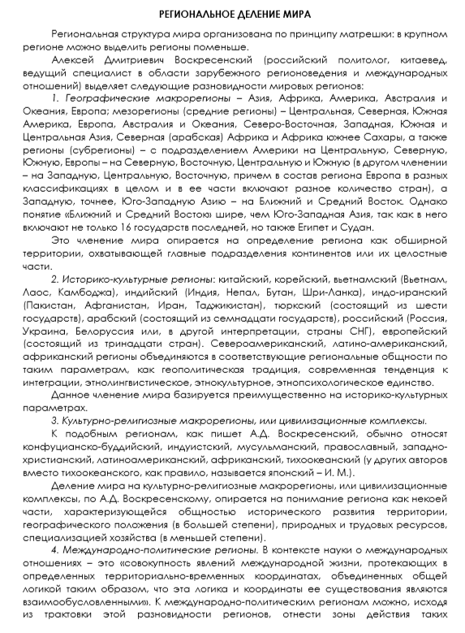
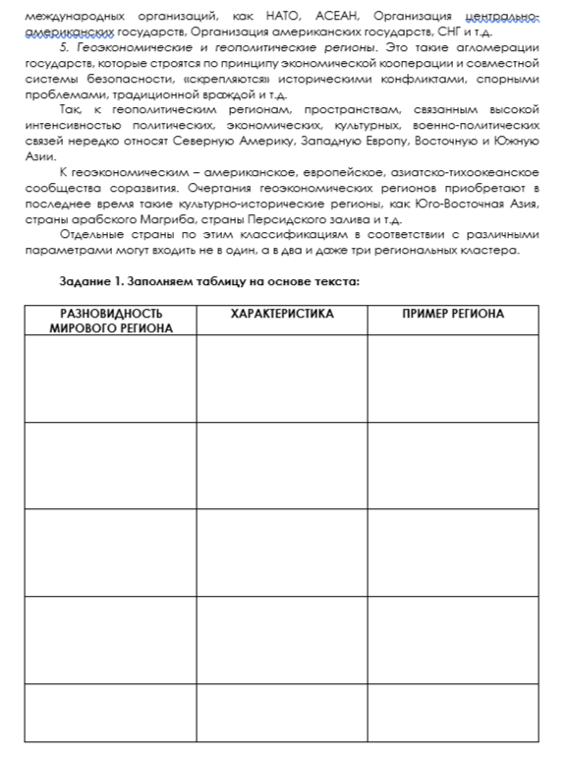
1. РЕГИОНАЛЬНОЕ ДЕЛЕНИЕ МИРА.
ЗАДАНИЕ 1. ИЗУЧИТЕ ТЕКСТ И ЗАПОЛНИТЕ ТАБЛИЦУ.
Регион – территория, выделяемая по какому-либо признаку.

Slide 7
1. РЕГИОНАЛЬНОЕ ДЕЛЕНИЕ МИРА.
РЕГИОН
Географические макрорегионы
Историко-культурные регионы
Культурно-религиозные макрорегионы, или цивилизационные комплексы.
Международно-политические регионы
Геоэкономические и геополитические регионы

Slide 8
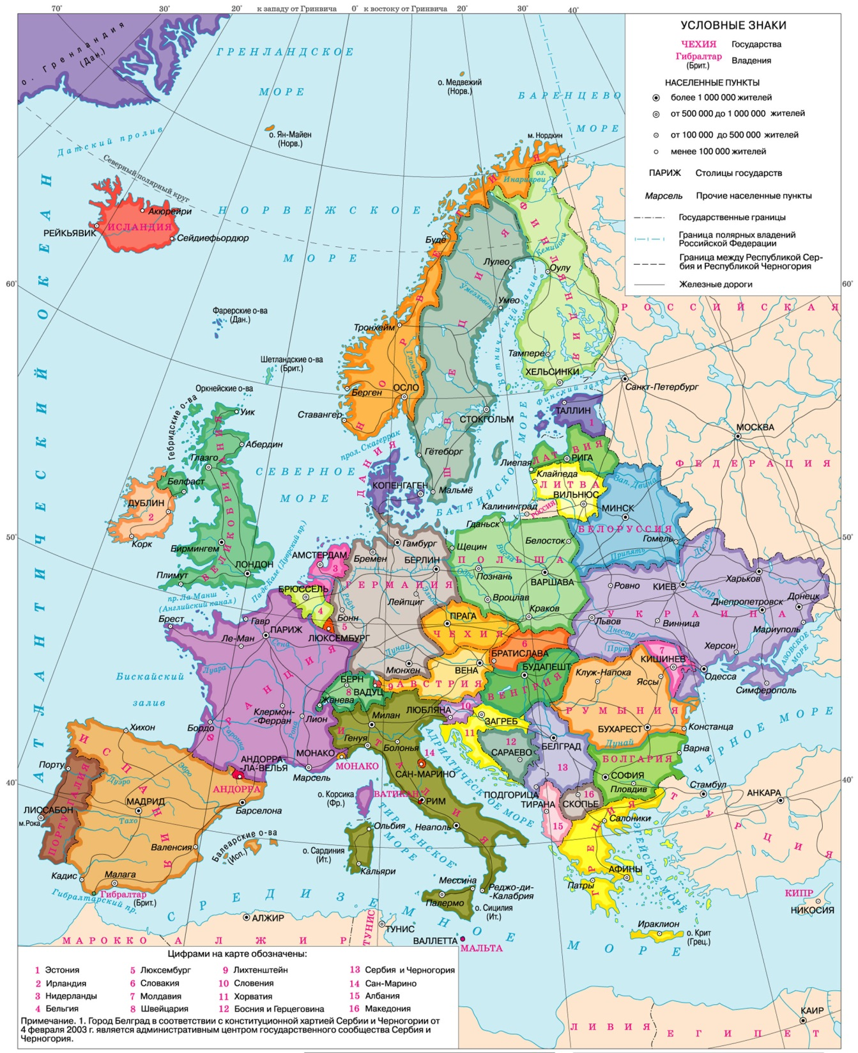
2. ЗАРУБЕЖНАЯ ЕВРОПА:
СОСТАВ, ОБЩАЯ ХАРАКТЕРИСТИКА.
Европа – самая маленькая и вместе с тем самая «тесная» часть света в мире. Её ближайший сосед – Азия. Вместе они образуют самый большой материк – Евразия. Но сегодня в центре внимания – Зарубежная Европа.
Географически Зарубежная Европа делится на четыре региона по сторонам света: Северная, Южная, Западная и Восточная.
Северная Европа | Южная Европа | Западная Европа | Центрально-Восточная Европа
Финляндия, Исландия, Дания, Норвегия, Швеция, Эстония, Латвия, Литва. | Сан-Марино, Мальта, Испания, Италия, Албания, Греция, Гибралтар, Португалия. | Швейцария, Австрия, Германия, Франция, Андорра, Монако, Нидерланды, Великобритания, Ирландия, Лихтенштейн, Люксембург, Бельгия. | Румыния, Чехия, Хорватия, Словения, Словакия, Польша, Сербия и Черногория, Македония, Болгария, Венгрия.

Slide 9
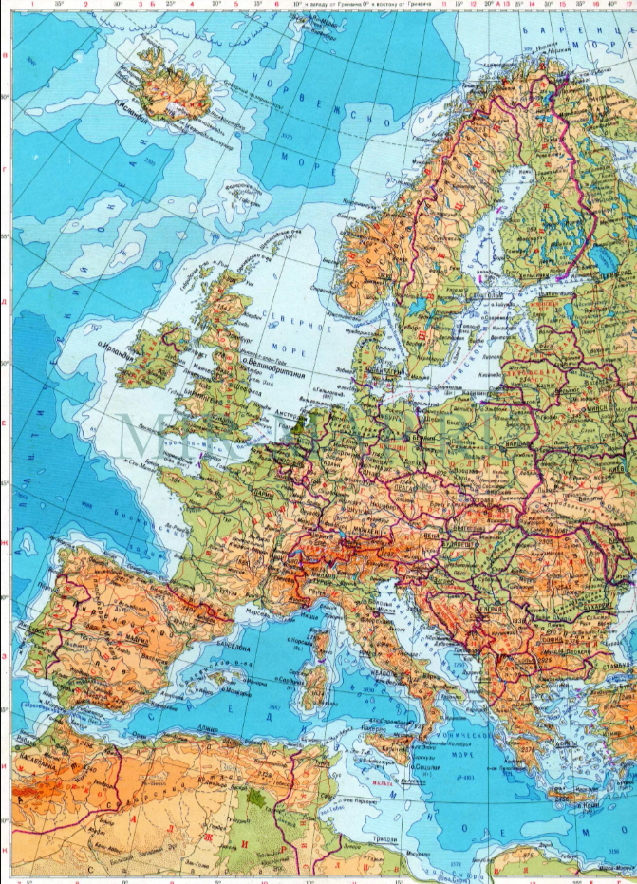
2. ЗАРУБЕЖНАЯ ЕВРОПА:
СОСТАВ, ОБЩАЯ ХАРАКТЕРИСТИКА.
ГЕОГРАФИЧЕСКОЕ ПОЛОЖЕНИЕ
Общая площадь = 5,4 млн. кв. км
Остров Шпицберген является крайней точкой на севере, а остров Крит – на юге.
Протяженность региона с севера на юг составляет 5000 км, а с запада на восток – 3000 км.
Найди и покажи на карте:
Омываемые моря.
Крупные формы рельефа.
Какие климатические пояса преобладают в регионе?

Slide 10
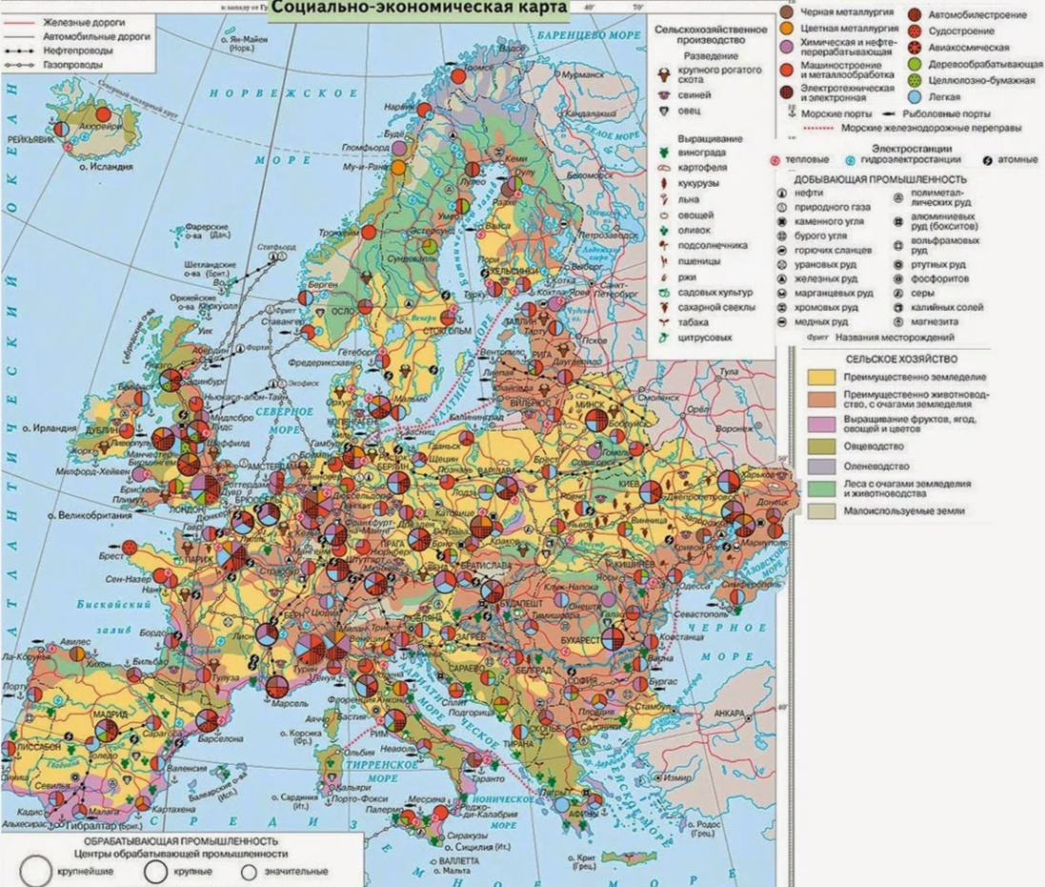
2. ЗАРУБЕЖНАЯ ЕВРОПА: СОСТАВ, ОБЩАЯ ХАРАКТЕРИСТИКА.
Зарубежная Европа принадлежит к числу наиболее экономически развитых районов в мире.
Как в политическом плане, так и в отраслевой и территориальной структуре хозяйства региона наблюдается разнообразие и насыщенность.
Зарубежная Европа – один из важнейших центров мирового хозяйства, но запасы её ресурсов находятся на грани истощения.
Как такое может быть?

Slide 11
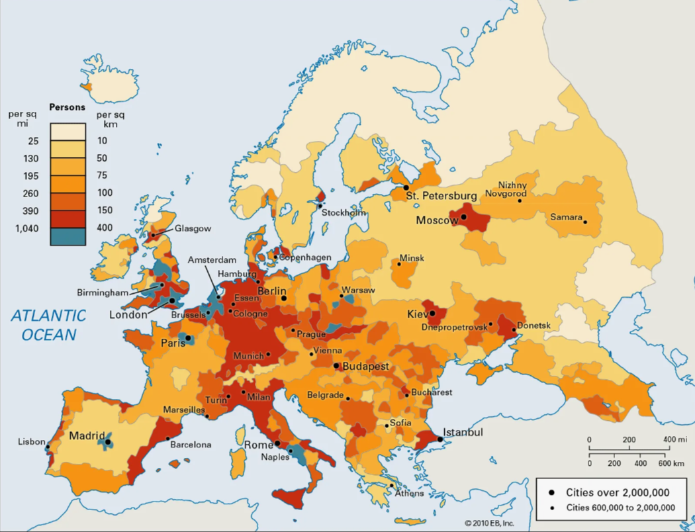
2. ЗАРУБЕЖНАЯ ЕВРОПА: СОСТАВ, ОБЩАЯ ХАРАКТЕРИСТИКА.
Население и культура
В среднем в городах живёт 74%, а в некоторых странах – более 80% и даже 90% всего населения.
Преобладающая религия – христианство. В Южной Европе преобладает католицизм, в Средней Европе – католицизм и протестантизм, а в странах Балканского полуострова преобладает православие. Ислам преобладает в Албании и в европейской части Турции. Половина населения Боснии и Герцеговины исповедует ислам.
Сконцентрировано более 8% населения мира.

Slide 12
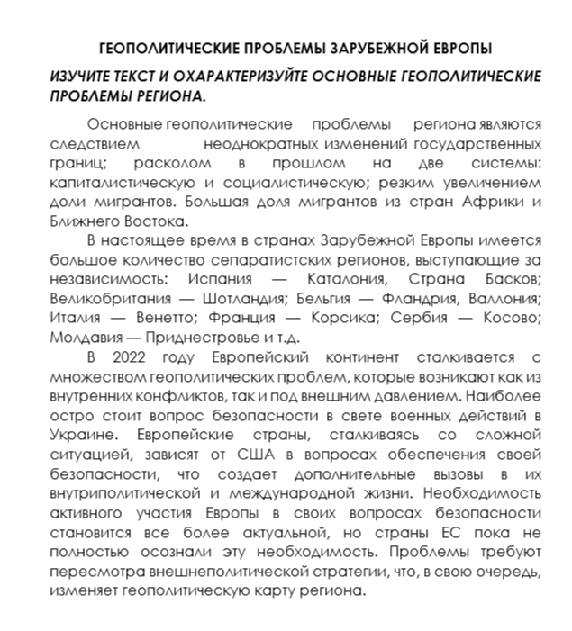
3. ГЕОПОЛИТИЧЕСКИЕ ПРОБЛЕМЫ ЗАРУБЕЖНОЙ ЕВРОПЫ.
ЗАДАНИЕ 3. ИЗУЧИТЕ ТЕКСТ И ОХАРАКТЕРИЗУЙТЕ ОСНОВНЫЕ ГЕОПОЛИТИЧЕСКИЕ ПРОБЛЕМЫ РЕГИОНА.

Slide 13
ДОМАШНЕЕ ЗАДАНИЕ
ЗНАТЬ КЛАССИФИКАЦИЮ РЕГИОНОВ МИРА, ИХ ОСНОВНЫЕ ХАРАКТЕРИСТИКИ.
ДОПОЛНИТЕЛЬНО: ПОДГОТОВИТЬ РЕФЕРАТ ОБ ОДНОЙ СТРАНЕ ЗАПАДНОЙ ЕВРОПЫ (ЭГП)

